Slide 1

Visual Analytics
Practices on Big Data Analytics
Qiong Zeng (曾琼) Yunhai Wang (汪云海)
qiong.zn@sdu.edu.cn cloudseawang@gmail.com

Slide 2
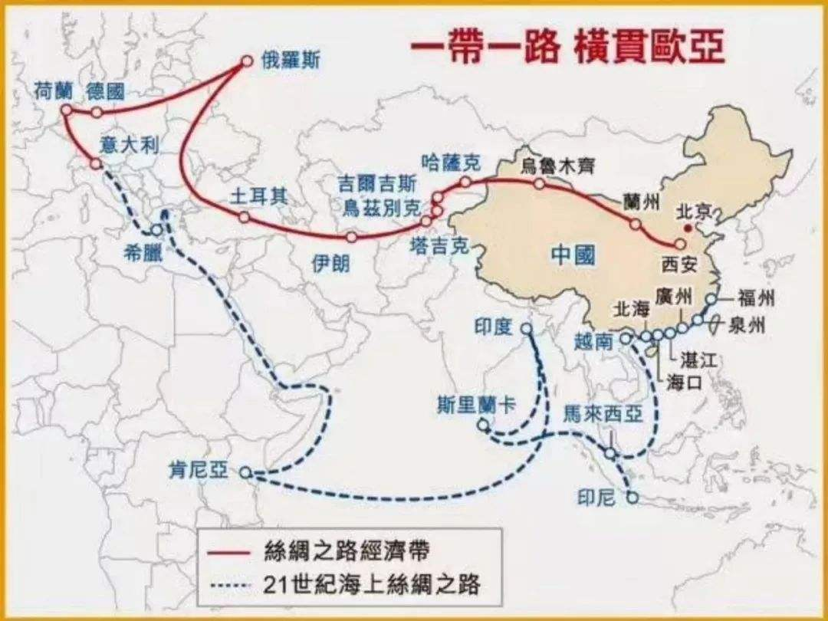
Notes:
一带一路：丝绸之路经济带，21世纪海上丝绸之路 南海 印度洋 欧洲，

Slide 3
关心海洋，认识海洋，经略海洋
Notes:
2018年上合峰会习主席提出了这样的观点
海洋，其总面积约为3.6亿平方公里，约占地球表面积的71%

Slide 4
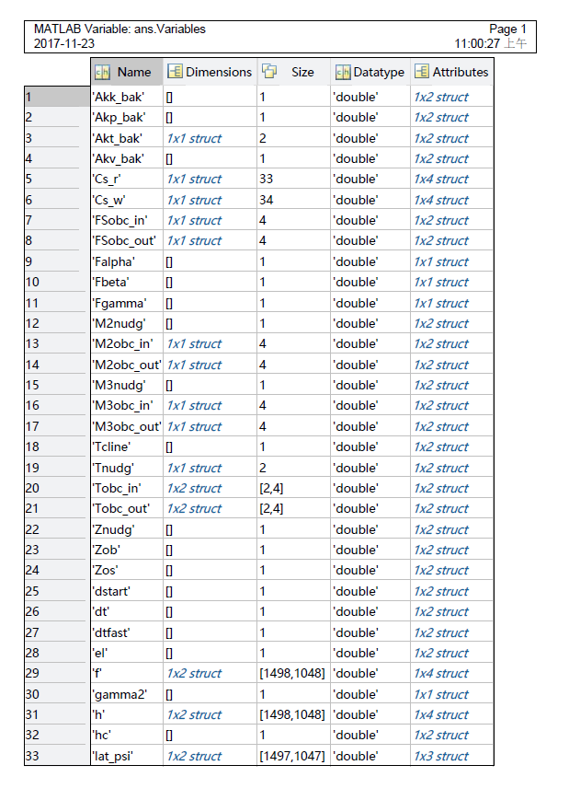
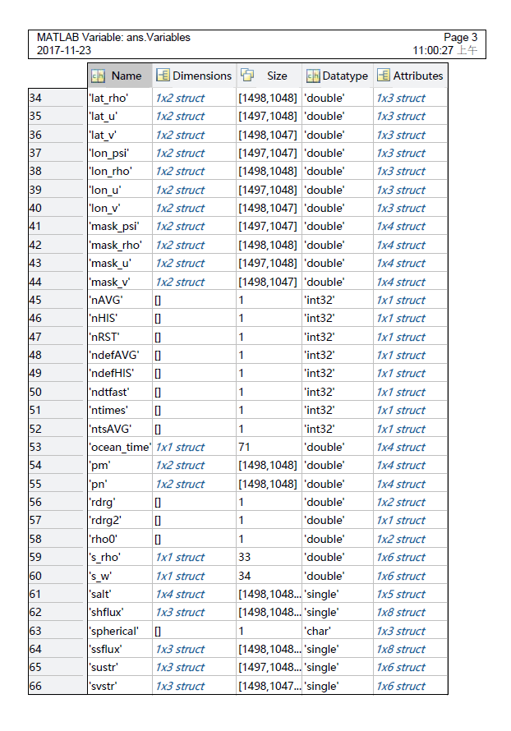
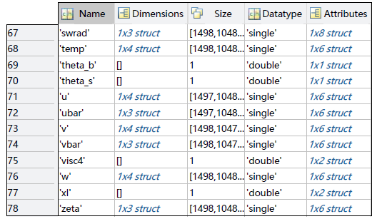
How to analyze massive data?
How to support exploration?
Notes:
Regional Ocean Model System ROMS
这只是一天24小时的一个数据量，记得当时是10几个G的文件，在处理的时候只能是先选出某些感兴趣的属性来绘制
很多时候科学家不会仅仅满足于看到某一个或者多个变量，而是希望在与数据交互的过程中发现更多有意思的pattern，甚至是新的发现。
比如说，用户看到了某区域海水的温度变化，是什么原因导致的海水温度变化？ 这种海水温度变化还带来了哪些其他的影响？ 这是需要进一步探索的事情。
所以，如何来分析massive data，如何在过程中支持交互式地探索

Slide 5
学习目标
理解可视分析的背景、定义
了解可视分析与可视化的关系
复述并理解可视分析所包含的各个步骤
结合案例理解可视分析系统设计过程

Slide 6
Why Visual Analytics
Notes:
They are good for answering a finite set of questions, and can be static or provide some level of interactivity for investigating those questions.
为什么要做VA？
首先很简单是能够直观的让人们看到数据的数值以及变化的趋势，➔但是，这就是终点吗?
答案显然是否定的，看到数据能提供一些信息，但是不是全部，更重要的是进行深层次的挖掘与探索。
我们看这幅图，描述了销售数据以及关键绩效指标 信息，

Slide 7
Why Visual Analytics

Slide 8
Why Visual Analytics

Slide 9
Why Visual Analytics

Slide 10
Why Visual Analytics
It seems that discount is creating lost profits!
Notes:
可视分析能够让人们在短时间内，直观的，了解数据里所存在的问题 detect expected, and discover unexpected

Slide 11
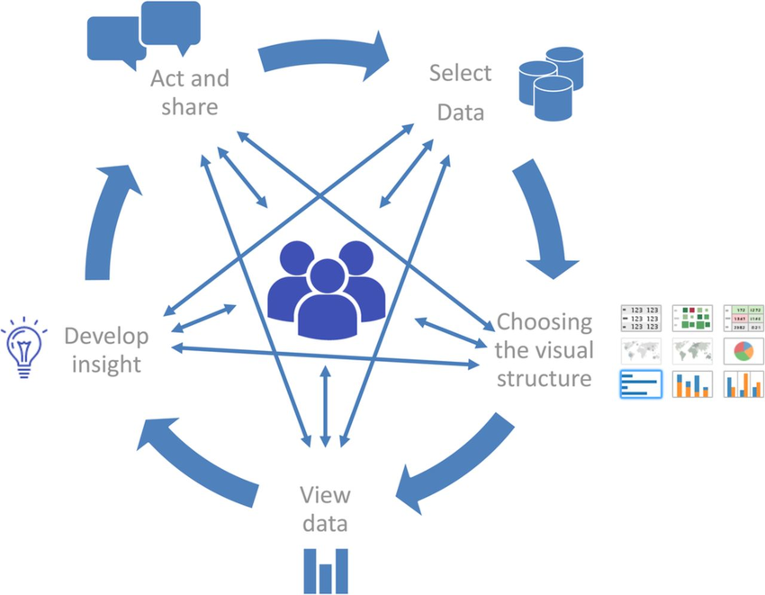
Visual Analytics
Visual analytics combines automated analysis techniques with interactive visualizations for an effective understanding, reasoning and decision making on the basis of very large and complex datasets.
Creation of tools and techniques
Visual Analytics. P. C. Wong, J. Thomas. IEEE Computer Graphics and Applications, 24(5): 20-21, 2004.
Notes:
VR: is a computer-generated model of experiencing in which, although the surrounding is not real in the technical sense, they appear to be so.
VR: an interactive experience of a real-world environment where the objects that reside in the real-world are enhanced by computer-generated perceptual information, sometimes across multiple sensory modalities

Slide 12
Visualization & Visual Analytics
Data visualization refers to the techniques used to communicate data or information by encoding it as visual objects (e.g., points, lines or bars) contained in graphics. The goal is to communicate information clearly and efficiently to users.
Visualization
Visual Analytics
Keywords: visual encodings, interaction, exploration
What the differences to Interactive Data Exploration?

Slide 13


Visual Analytics Process
Interaction
Visualization
Visual
mapping
Data
Model building
Model Visualization
Knowledge
data mining
Model
Parameter Refinement
Feedback Loop
Notes:
对于可视分析系统而言，我们的输入是数据或者数据集，输出是什么？ ==》输出是能够转换为人类智能、能够促进人类智能的 知识！
从数据到知识存在两方面的路径，一条是 通过视觉编码，把数据映射到可视空间，表达成我们能够看的到的具象的图形、表格、图像。这个过程通常允许用户交互式地调整可视化表达的参数
另外一条是通过 数据挖掘，从数据中提炼出数据模型，比如对数据聚类、统计等，数据模型的结果可以通过用户交互的调节进行参数优化，什么叫参数优化？比如聚类过程中，根据数值的分部聚成了3个类，用户可能有先验，知道这是只有2个类型的一个数据，那么用户经验在这个过程中就能提升数据模型的性能。
自动数据建模与数据可视化之间并非独立，数据模型生成的结果再次可视化，可视化呈现的结果帮助用户理解数据、优化参数，从而进一步提高数据模型的性能
两者共同为探索知识、发现规律、寻找原因提供途径。
用户所获取的知识经过用户的评估、消化，进一步刺激对数据的深度操作。、
【这里需要强调的一点是，数据在进行可视分析前，通常都需要进行预处理，比如 过滤、采样、以及一些简单的统计分析操作，比如binning分箱。 】
整个可视分析充分考虑到人的需求，尽管机器在很多情况能够替代人们的工作，但是人才是最终的决策者、知识的加工者和使用者，。包括 人们对于参数的选择、对知识的评价等等
、

Slide 14
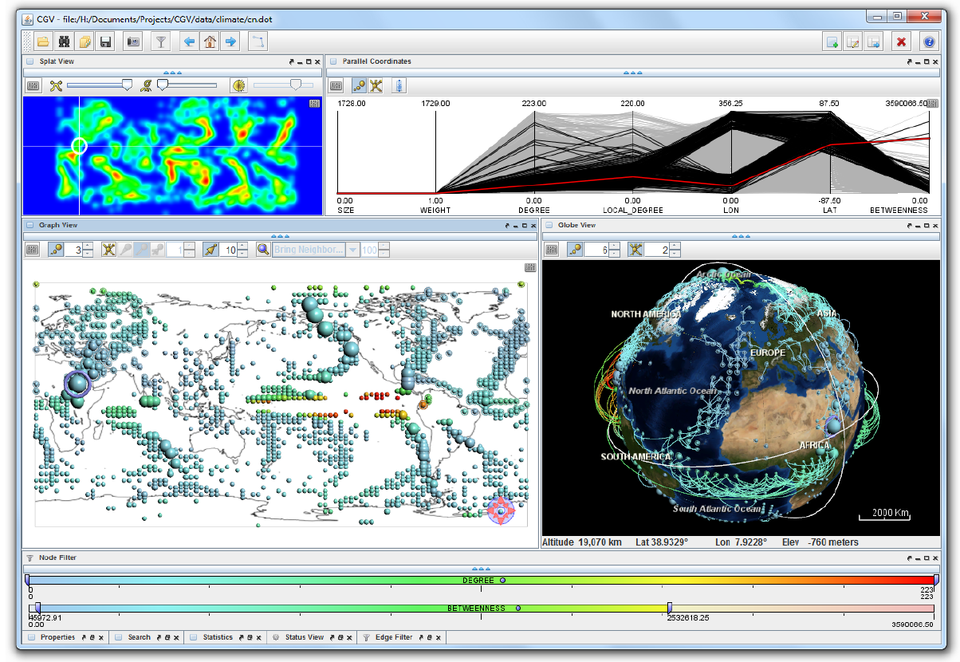
Visual Analytics: domain & task
Notes:
Visual analytics in action: Visual support for the simulation of
climate models provided by CGV[113] (Coordinated Graph Visualization),
a highly interactive graph visualisation system. To support
dierent visualisation tasks, view ensembles can be created dynamically
with the help of a flexible docking framework. CGV includes
enhanced dynamic filtering, graph lenses, edge-based navigation, in
addition to augmented navigation with infinite grid and radar view.
Data source: Potsdam Institute for Climate Impact Research

Slide 15
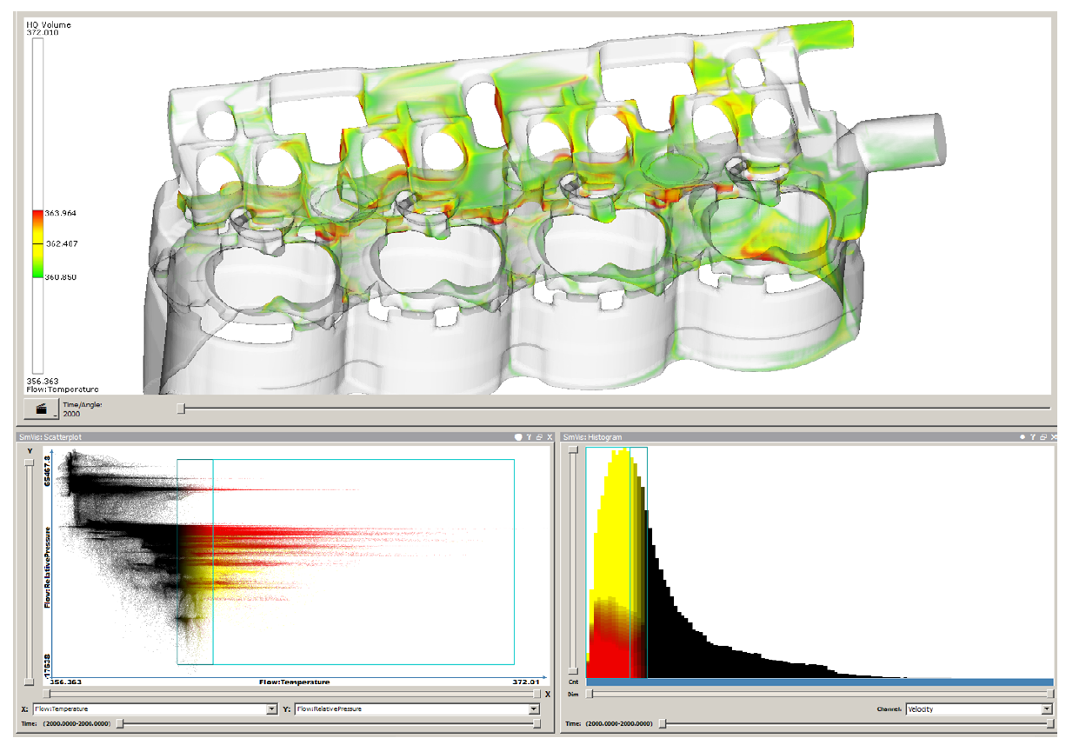
Visual Analytics: domain & task
Notes:
Visual analytics in action: Interactive visual analysis of a cooling
jacket simulation. User has focused on critical regions of high
temperatures and low flow velocities by brushing the two views
(velocity histogram and temperature versus relative pressure) as
they may indicate locations of insucient cooling. Dataset is
courtesy of AVL List GmbH, Graz, Austria; Interactive Visual
Analysis c SimVis GmbH, 2010

Slide 16
Visual Analytics System Design
Summarize challenges and problems in specific domains
Abstract operations for data and task
Design visual encoding and interaction
Implementation
Notes:
数据可视化分为这样4个层级，第一层是问题刻画层，主要是描述现有领域内存在的问题以及该问题存在的挑战
第二层是抽象层，主要是将特定领域的任务和数据映射到 通用的任务以及数据类型
第三层是编码层，设计与数据、任务相关的视觉编码以及交互方法
第四层的任务是创建正确完成系统设计的算法。

Slide 17
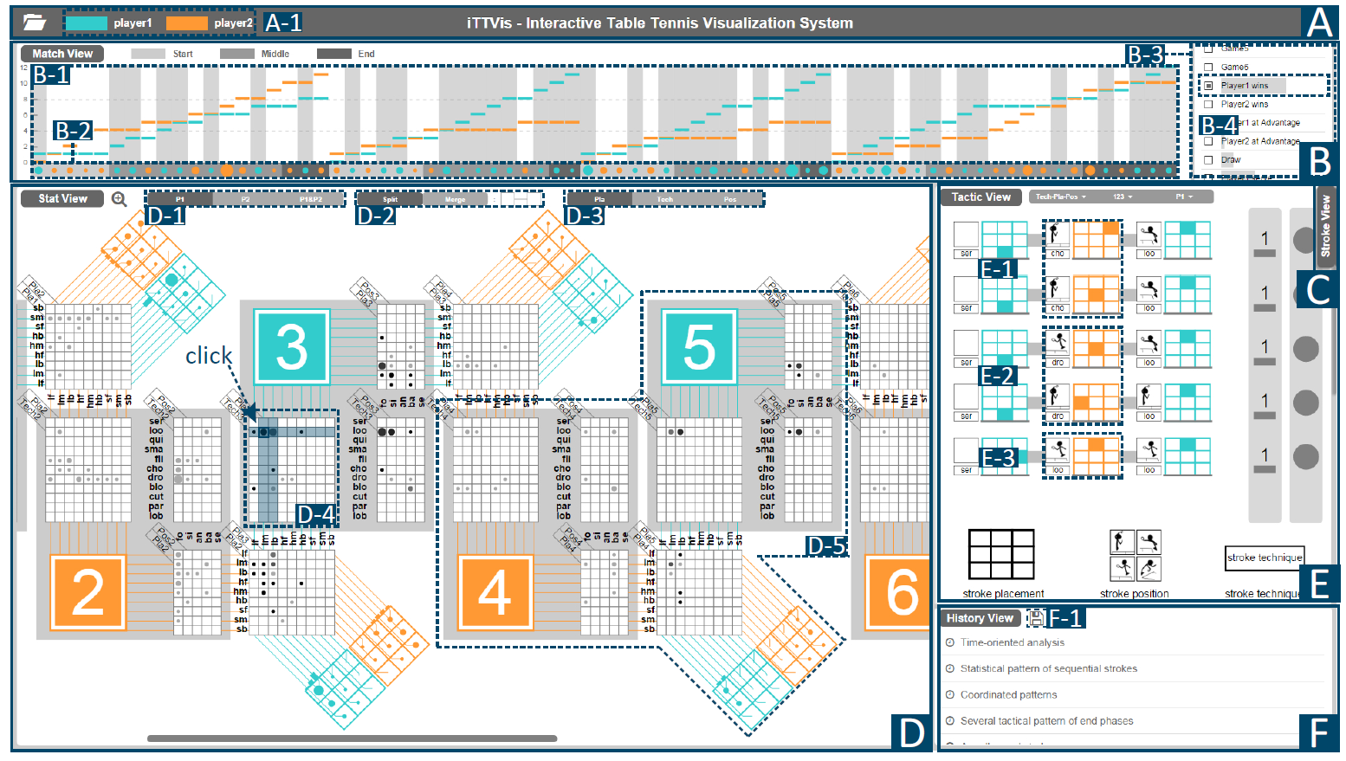
iTTVis: Interactive Visualization of Table Tennis Data
Yingcai Wu, Ji Lan, Xinhuan Shu, Chenyang Ji, Kejian Zhao, Jiachen Wang, and Hui Zhang. VIS 2017.

Slide 18
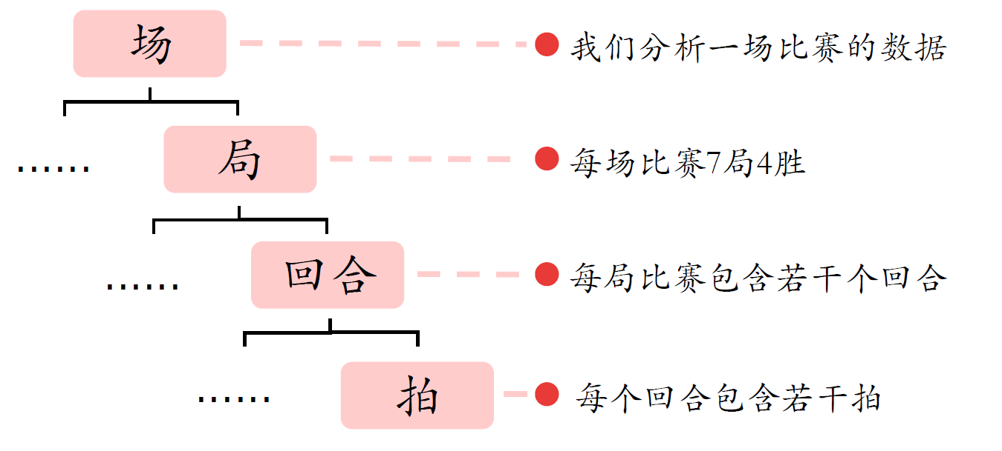
Background
Rally
Stroke
Yinhcai Wu et al., iTTVis: Interactive Visualization of Table Tennis Data. IEEE VIS 2017.
Notes:
Best 4 out of 7 games
Winner for each game: 11 points, at least two-point
Rally : a period during which the ball is in play
Stroke: the table tennis hits the ball once.
Serve: alternately serve two points

Slide 19
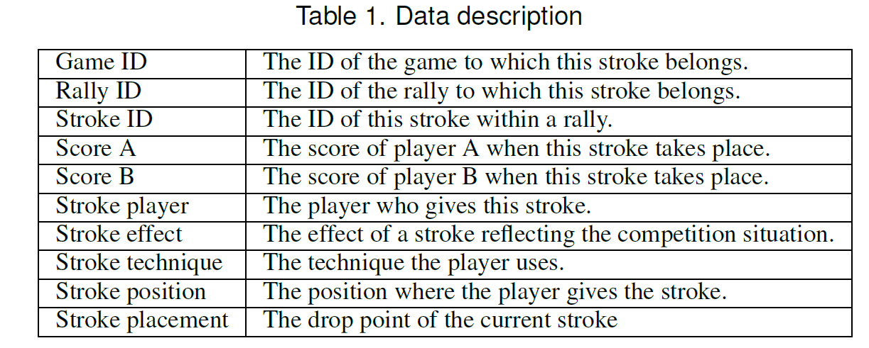
Background
Data are extracted from videos by professional athletes.
Yinhcai Wu et al., iTTVis: Interactive Visualization of Table Tennis Data. IEEE VIS 2017.
Notes:
Rally 每一轮
Stroke 击打
Serve 先发球

Slide 20
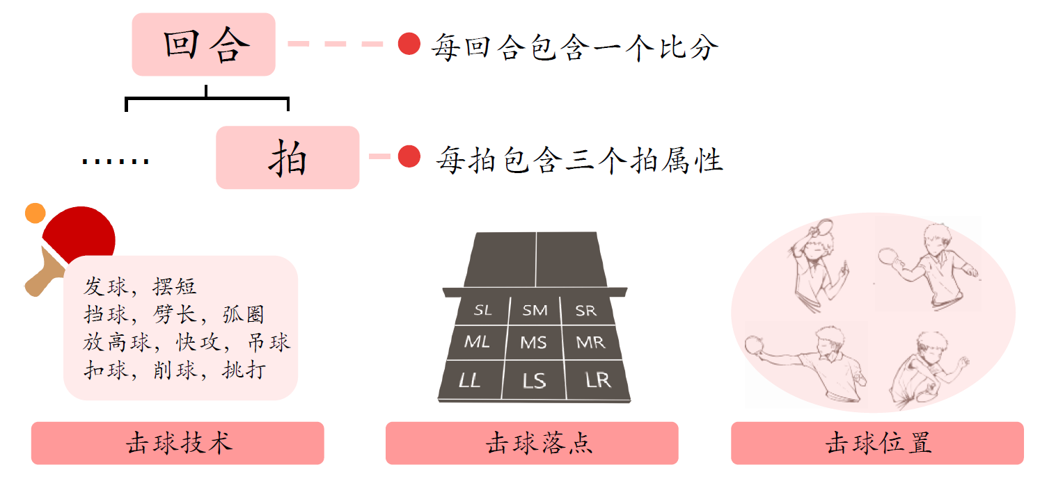
Background
Stroke: technique, position, placement
Yinhcai Wu et al., iTTVis: Interactive Visualization of Table Tennis Data. IEEE VIS 2017.
Notes:
Illustration of important concepts of table tennis: (A) four stroke
positions, (B) backhand and forehand area, (C) backhand and forehand,
and (D) nine stroke placements.

Slide 21
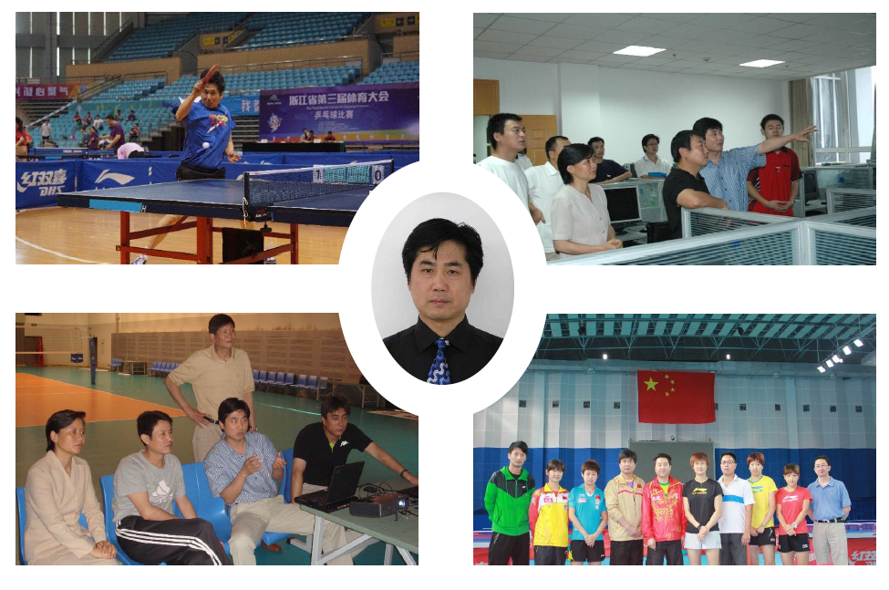
Requirement Analysis
Sufficient data but lacked effective methods to cope with them
Limited to Microsoft Excel
Trial-and-error process: occurrence rate for a certain attribute, analyze the overall relationship between scoring rate and usage rate of various techniques
Yinhcai Wu et al., iTTVis: Interactive Visualization of Table Tennis Data. IEEE VIS 2017.
Notes:
有世界上最好的运动员 最好的数据，但是缺乏合适的可视分析的方式
仅仅用Excel来分析兵乓球

Slide 22
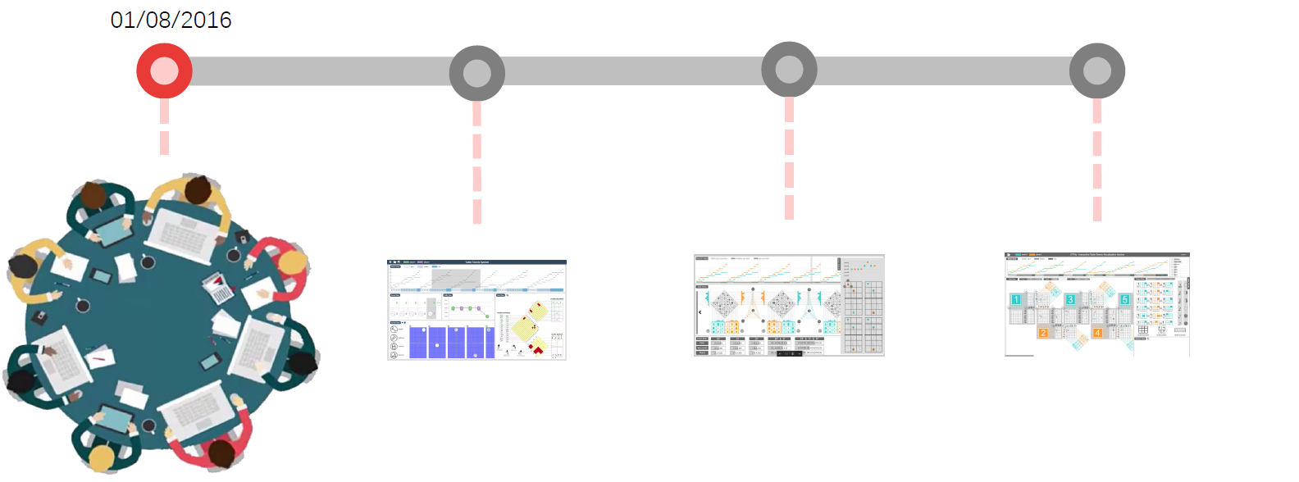
Requirement Analysis
Characterizing problem domains
Yinhcai Wu et al., iTTVis: Interactive Visualization of Table Tennis Data. IEEE VIS 2017.
Notes:
有世界上最好的运动员 最好的数据，但是缺乏合适的可视分析的方式
仅仅用Excel来分析兵乓球

Slide 23
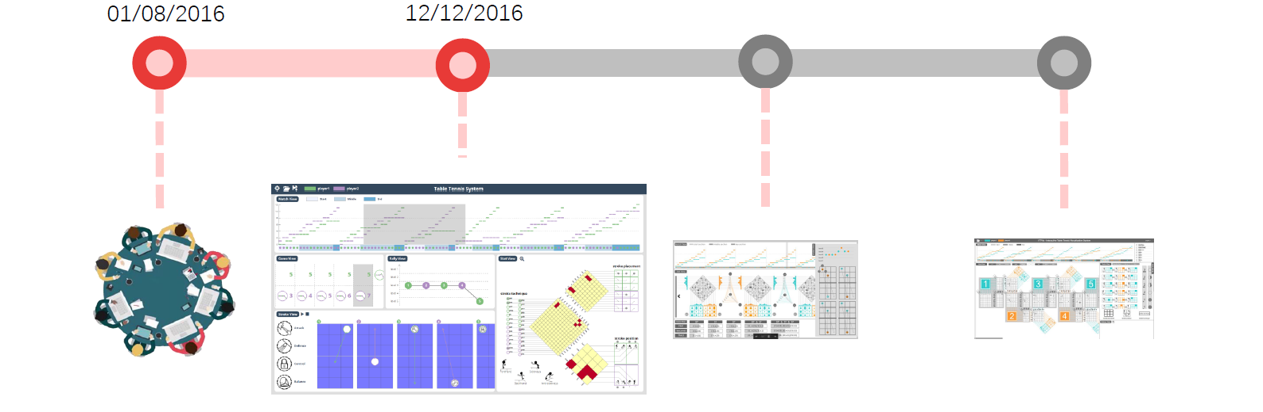
Requirement Analysis
Designing an alpha prototype
Yinhcai Wu et al., iTTVis: Interactive Visualization of Table Tennis Data. IEEE VIS 2017.
Notes:
有世界上最好的运动员 最好的数据，但是缺乏合适的可视分析的方式
仅仅用Excel来分析兵乓球

Slide 24
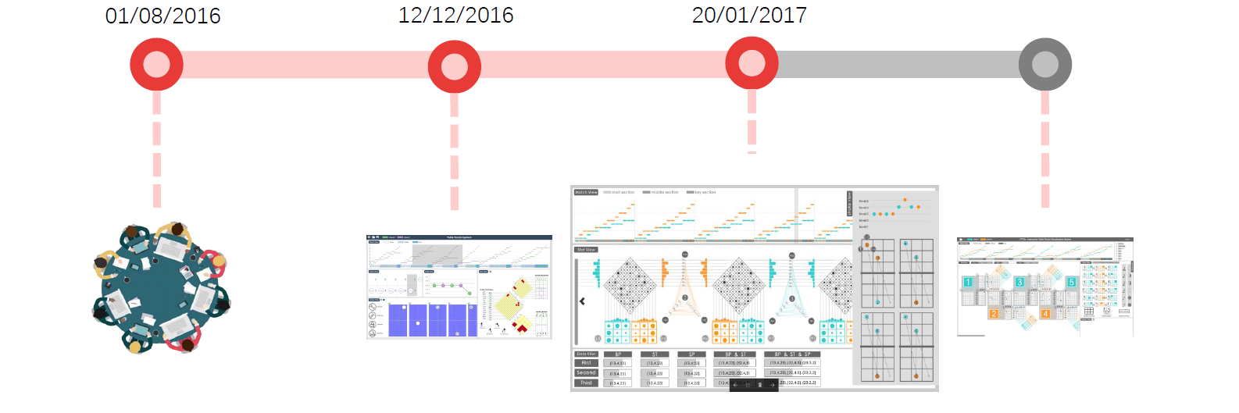
Requirement Analysis
Re-designing the beta system
Yinhcai Wu et al., iTTVis: Interactive Visualization of Table Tennis Data. IEEE VIS 2017.
Notes:
有世界上最好的运动员 最好的数据，但是缺乏合适的可视分析的方式
仅仅用Excel来分析兵乓球

Slide 25
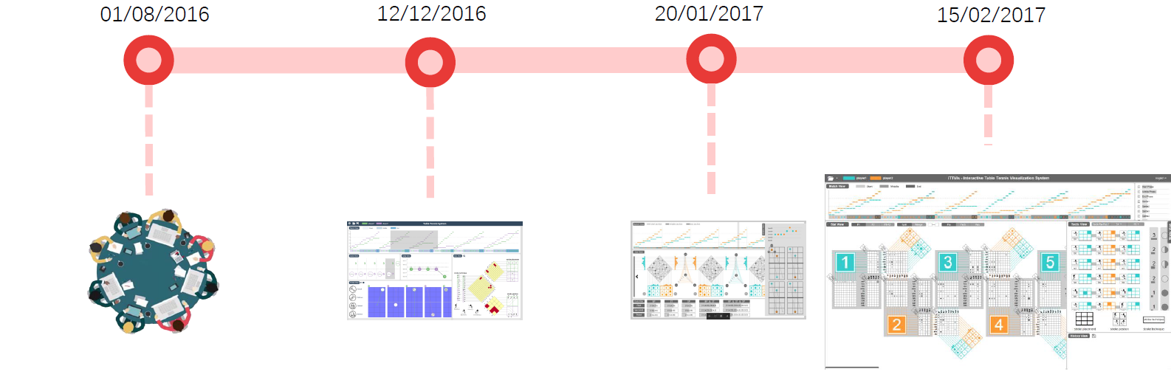
Requirement Analysis
Enhancing the beta version
Yinhcai Wu et al., iTTVis: Interactive Visualization of Table Tennis Data. IEEE VIS 2017.
Notes:
有世界上最好的运动员 最好的数据，但是缺乏合适的可视分析的方式
仅仅用Excel来分析兵乓球

Slide 26

Requirement Analysis
Time-oriented analysis of an entire table tennis match
How do the scores evolve over time through a match
Key rallies & stroke transformation
Yinhcai Wu et al., iTTVis: Interactive Visualization of Table Tennis Data. IEEE VIS 2017.

Slide 27
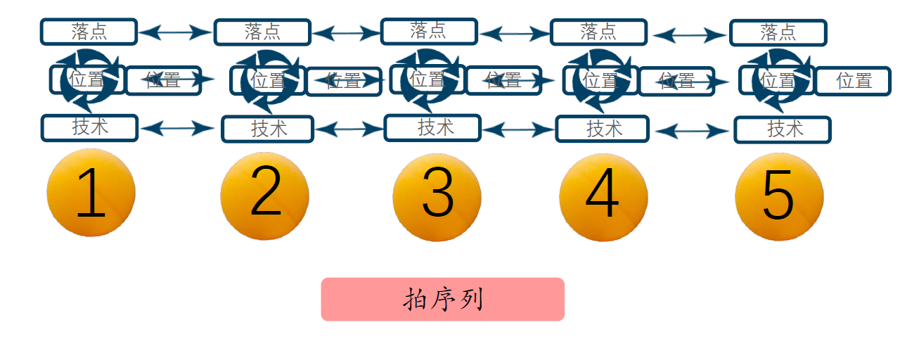
Requirement Analysis
Statistical analysis of three essential attributes：三者之间的关联，与相邻stroke之间的关联
Yinhcai Wu et al., iTTVis: Interactive Visualization of Table Tennis Data. IEEE VIS 2017.

Slide 28
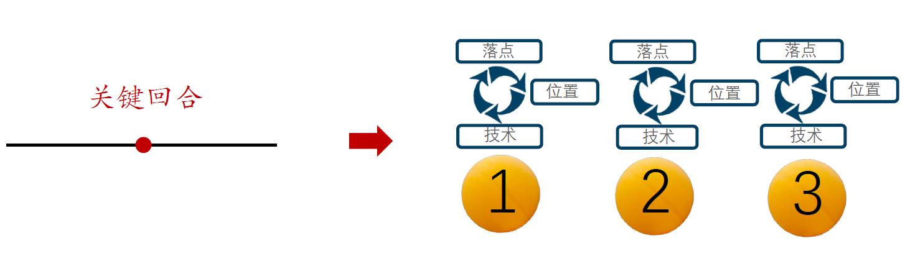
Requirement Analysis
Cross-analysis between the timeline and statistics
Yinhcai Wu et al., iTTVis: Interactive Visualization of Table Tennis Data. IEEE VIS 2017.
Notes:
分析师想要法分析多个时间序列上统计信息以及战术之间的关联
也希望过从统计以及相邻的战术中过滤一些信息
需要支持crossanalysis and comparison..x

Slide 29
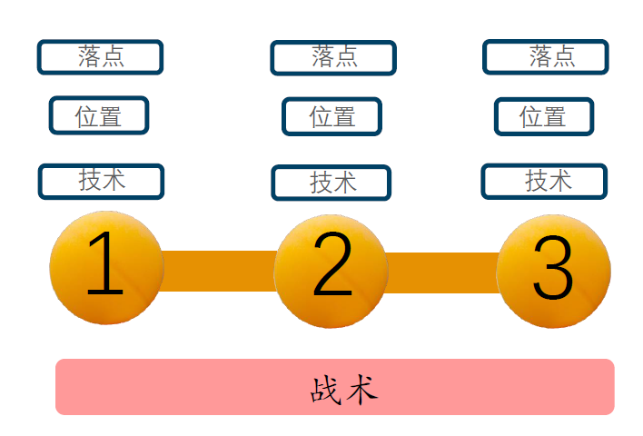
Requirement Analysis
Pattern mining of tactics in table tennis matches
Yinhcai Wu et al., iTTVis: Interactive Visualization of Table Tennis Data. IEEE VIS 2017.
Notes:
哪些战术频繁出现？ 这些战术的得分是什么
找到了问题、发现了目标，接下来要做什么了？对，设计系统

Slide 30
System Overview
Match View
Stat View
Tactic View
History + Stroke View
Yinhcai Wu et al., iTTVis: Interactive Visualization of Table Tennis Data. IEEE VIS 2017.
Notes:
哪些战术频繁出现？ 这些战术的得分是什么
找到了问题、发现了目标，接下来要做什么了？对，设计系统

Slide 31

System Overview
Notes:
The user recognizes the unified color encodings
on the top (Fig. 3A-1) before exploration. She looks through the
match view (Fig. 3B) and sees the score evolvement instantly from
the tailed step chart (Fig. 3B-1). She then explores the horizontal bar
(Fig. 3B-2) and selects a rally of interest. The stroke view (Fig. 3C)
slides in and displays all the strokes of the rally (Fig. 4). She can also
brush multiple rallies on the tailed step chart (Fig. 3B-1) or from the
selection panel on the right (Fig. 3B-3). The stat view (Fig. 3D) and
tactic view (Fig. 3E) update the contents in the light of the selected
rallies on the tailed step chart. By default, these two views display
the information on all the rallies of the match. Afterward, the user
interactively explores intra-stroke relationships within a stroke and interstroke
relationships between strokes on the stat view. She discovers
tactics with high frequency or high scoring rates on the tactic view
(Fig. 3E). The current states can be saved with simple annotations on
the history view (Fig. 3F) when she wants to put an end this time but
hopes to review and re-explore next time.
The entire system is a web application with

Slide 32
Match View

Slide 33
Stat View

Slide 34
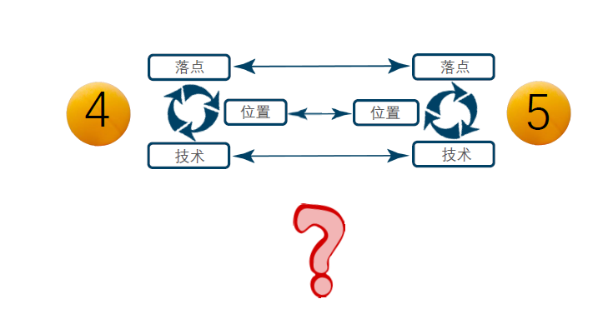
Stat View

Slide 35
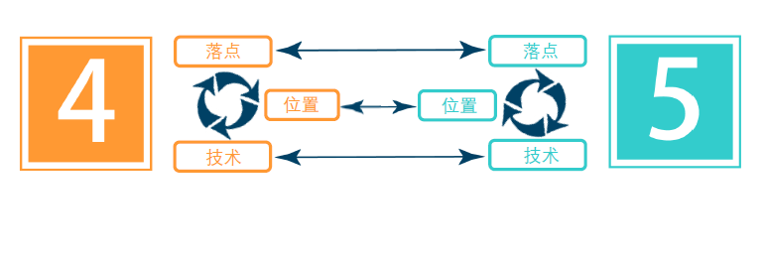
Stat View

Slide 36
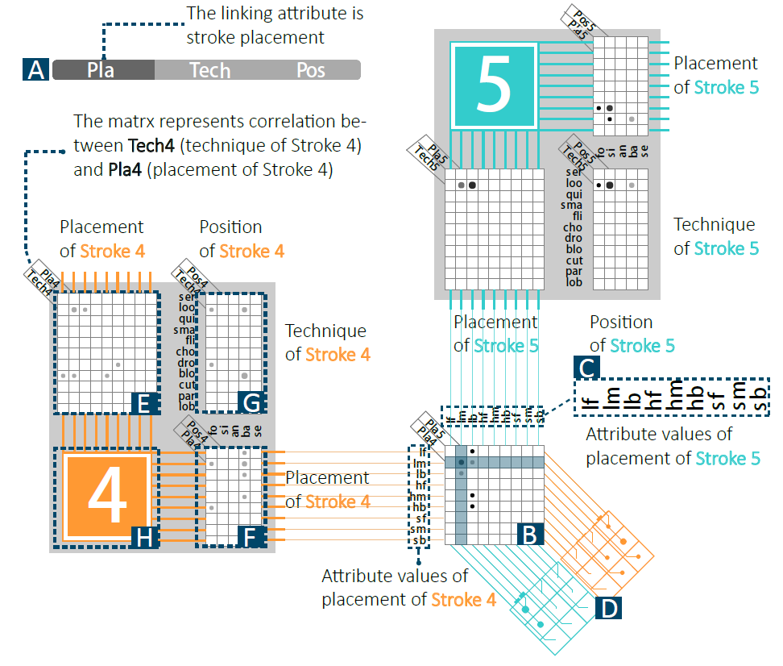
Stat View

Slide 37
Tactic View
Notes:
According to
the experts, the combination of the stroke attributes of three consecutive
strokes is regarded as a tactic in the domain.

Slide 38
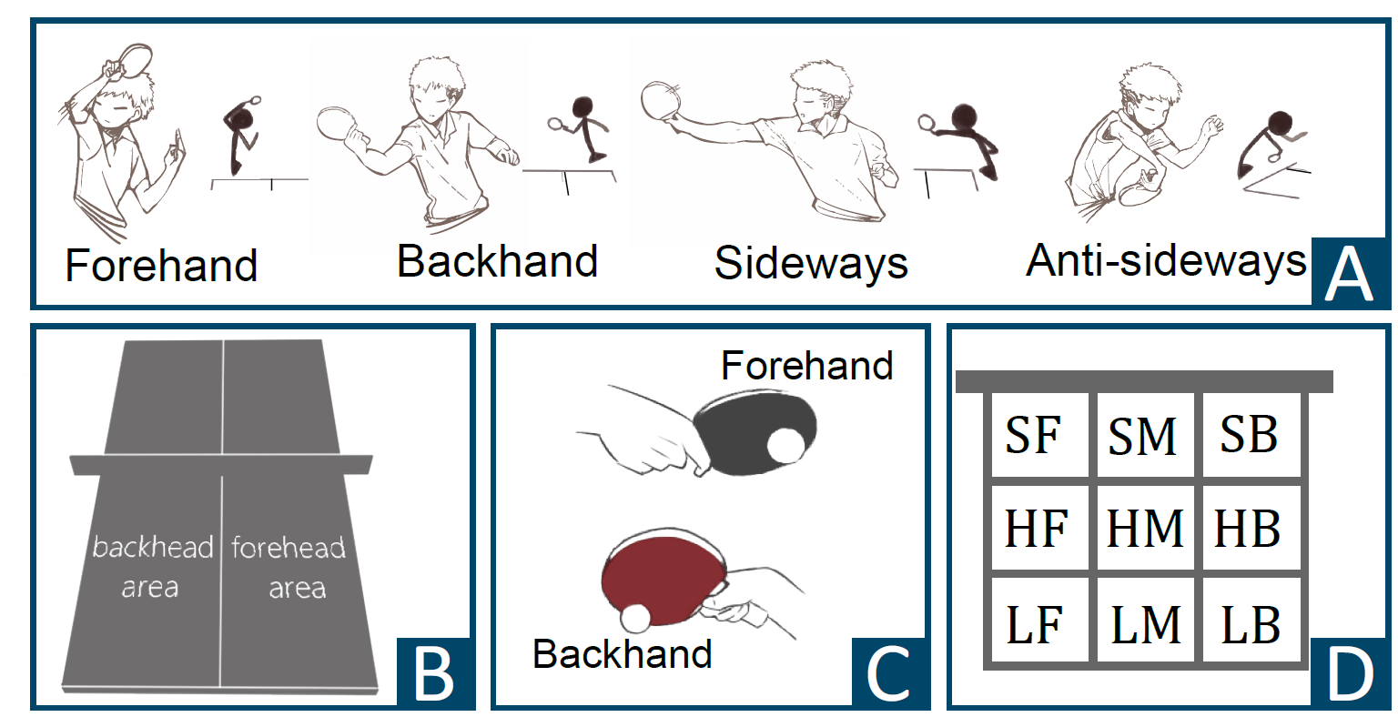
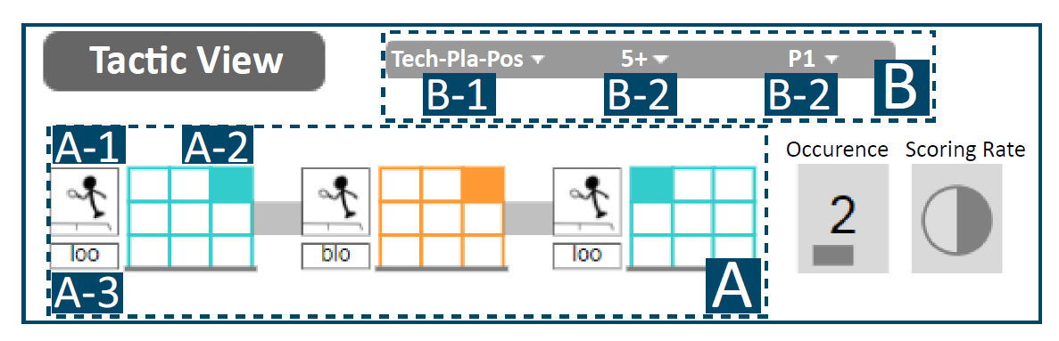
Tactic View
Notes:
5+ means the tactic containing any three
consecutive strokes after the fifth stroke.

Slide 39
Discussion:
Advantages & disadvantages?
Notes:
能否支持 many-to-many

Slide 41
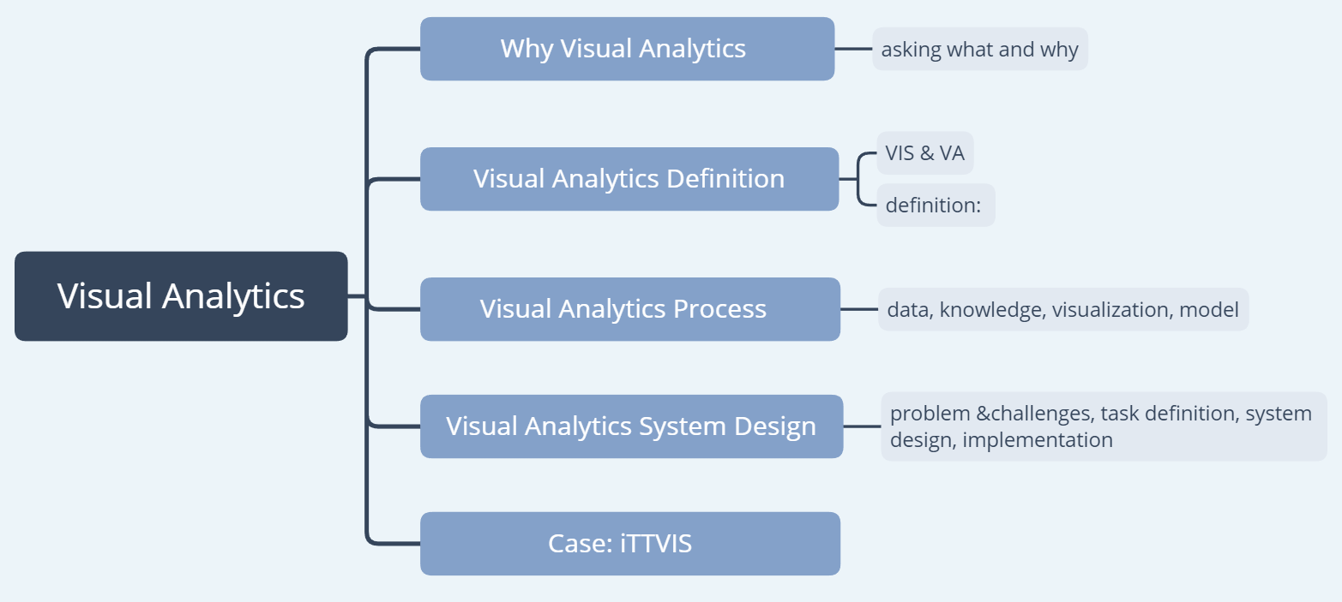
Take Home Message

Slide 42
Interaction
Perception
Visualization
Visual
mapping
Data
Model building
Model Visualization
Knowledge
data mining
Model
Parameter Refinement
Feedback Loop
Notes:
从前面的例子中大家应该能有一个大概的感知，一个可视分析系统既包含了人的交互， 也包含了机器对于数据的自动分析
除此之外，还包含哪些内容呢？
我们来看看可视分析的基本过程
对于可视分析系统而言，我们的输入是数据或者数据集，输出是什么？ ==》输出是能够转换为人类智能、能够促进人类智能的 知识！
从数据到知识存在两方面的路径，一条是 通过视觉编码，把数据映射到可视空间，表达成我们能够看的到的具象的图形、表格、图像。这个过程通常允许用户交互式地调整可视化表达的参数
另外一条是通过 数据挖掘，从数据中提炼出数据模型，比如对数据聚类、统计等，数据模型的结果可以通过用户交互的调节进行参数优化，什么叫参数优化？比如聚类过程中，根据数值的分部聚成了3个类，用户可能有先验，知道这是只有2个类型的一个数据，那么用户经验在这个过程中就能提升数据模型的性能。
自动数据建模与数据可视化之间并非独立，数据模型生成的结果再次可视化，可视化呈现的结果帮助用户理解数据、优化参数，从而进一步提高数据模型的性能
两者共同为探索知识、发现规律、寻找原因提供途径。
用户所获取的知识经过用户的评估、消化，进一步刺激对数据的深度操作。、
【这里需要强调的一点是，数据在进行可视分析前，通常都需要进行预处理，比如 过滤、采样、以及一些简单的统计分析操作，比如binning分箱。 】
整个可视分析充分考虑到人的需求，尽管机器在很多情况能够替代人们的工作，但是人才是最终的决策者、知识的加工者和使用者，。包括 人们对于参数的选择、对知识的评价等等
、

Slide 43
Thank You!

